Slide 1
Français CE1
Séquence 8 – séance 2
Les homonymes

Slide 2
Les homonymes
Jouer avec les mots
Lire et comprendre un texte
Les homonymes lexicaux
Dictée de phrase

Slide 3
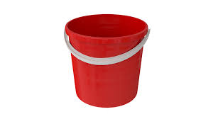
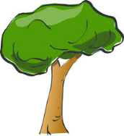
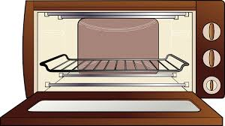
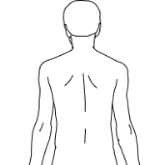
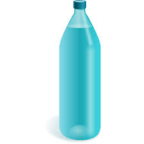
Jeux de mots
N’
N’
2

Slide 4
Remets le texte dans l’ordre
Il ferma donc son chapeau à clé, rentra son troupeau de boutons dans les tables, puis monta dans sa toiture de course pour se mettre en quête d'une fiancée.
Sa mère essaya de le convaincre : « Si tu venais à tomber salade, lui dit-elle, qui donc te repasserait ton singe ? Sans compter qu'une épouse pourrait te raconter de belles lisses poires avant de t'endormir. »
Le prince se montra sensible à ces arguments et prit la ferme résolution de se marier bientôt.
Un jour, le père du prince de Motordu, qui habitait le chapeau voisin, dit à son fils : « Mon fils, il est grand temps de te marier » « Me marier ? Et pourquoi donc, » répondit le prince, « je suis très bien tout seul dans mon chapeau. »
La belle lisse poire du Prince de Motordu, PEF © Gallimard Jeunesse

Slide 5
Un jour, le père du prince de Motordu, qui habitait le chapeau voisin, dit à son fils : « Mon fils, il est grand temps de te marier » « Me marier ? Et pourquoi donc, » répondit le prince, « je suis très bien tout seul dans mon chapeau. » Sa mère essaya de le convaincre : « Si tu venais à tomber salade, lui dit-elle, qui donc te repasserait ton singe ? Sans compter qu'une épouse pourrait te raconter de belles lisses poires avant de t'endormir. » Le prince se montra sensible à ces arguments et prit la ferme résolution de se marier bientôt. Il ferma donc son chapeau à clé, rentra son troupeau de boutons dans les tables, puis monta dans sa toiture de course pour se mettre en quête d'une fiancée. Hélas, en cours de route, un pneu de sa toiture creva. « Quelle tuile ! ronchonna le prince, heureusement que j'ai pensé à emporter ma boue de secours. »

Slide 6
de belles lisses poires
salade,
singe
Repère et corrige les mots tordus de cet extrait
« Si tu venais à tomber salade, lui dit-elle, qui donc te repasserait ton singe ? Sans compter qu'une épouse pourrait te raconter de belles lisses poires avant de t'endormir »
tomber salade
repasser ton singe
lire de belles lisses poires

Slide 7
Cherche dans les phrases les mots qui se prononcent de la même façon
Le car scolaire passe dans trois quarts d’heure.
Mayssa a reçu un coup et elle a mal au cou.
Au jeu de dames, Maxime pousse les pions blancs avec le pouce.
Le matin, mon père met une paire de chaussettes.
En géométrie, le maître mesure le segment avec son mètre.
Notes:
Mettre des illustrations

Slide 8
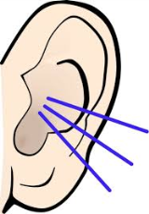
Ecris les mots correspondant aux définitions
vaste étendue d’eau salée
personne qui dirige la ville
maman
le maire
la mère
la mer

Slide 9
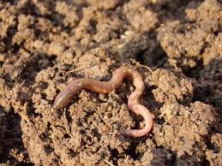
Ecris les mots correspondant aux définitions
c’est la couleur de l’herbe
tu l’utilises pour boire
vers
Je me dirige vers la piscine.
vair
Cendrillon a des pantoufles de vair.

Slide 10
Les homonymes lexicaux
Certains mots se prononcent de la même façon, mais n’ont pas le même sens. Ce sont des homonymes.
Leur orthographe est souvent différente.
J’ai colorié l’herbe en vert.
J’ai vu un ver de terre.
Je me dirige vers la piscine.
Je mets de l’eau dans un verre.
Les fenêtres sont en verre.

Slide 11
Complète les phrases avec les mots
conte
comte
compte
Avant de m’endormir, je lis un __________.
En mathématiques, je joue au ___________ est bon.
Le _________ vit dans un fabuleux château.

Slide 12
Choisis le bon mot
pot
Le de confiture est vide.
peau
coque
Le chante tous les matins.
coq
col
J’utilise de la pour ce travail.
colle

Slide 13
Dictée de phrases
Notes:
Le porc est un animal de la ferme. Il vit dans la porcherie. Son petit s’appelle le porcelet.

